Slide 1

EVALUACION PROSESUAL HITO 3
BASE DE DATOS I
ESTUDIANTE NILBER MAYTA CUNO

Slide 2
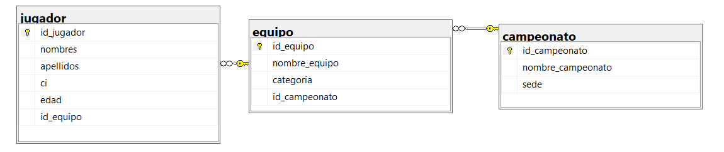
MANEJO DE CONCEPTOS
Adjuntar el diagrama E-R GENERADO por su editor (DATAGRIP o SQL SERVER MANAGEMENTS STUDIO)

Slide 3

Que es DDL y DML, adicionalmente muestra un ejemplo en la base de datos UNIFRANZITOS.
El DDL se refiere al lenguaje a Data Definition Language (Lenguaje de definicion de datos) es decir aspectos como crear, alterar o eliminar datos.
El DML se refiere al lenguaje a Data Manipulation Language (Lenguaje de manipulación de datos) es decir aspectos como mostrar, insertar o actualizar datos.

Slide 4
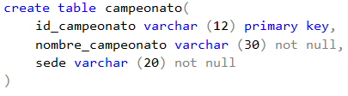
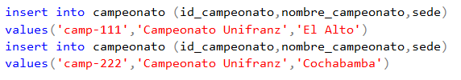
Ejemplo
DDL
DML

Slide 5
Que significa PRIMARY KEY y FOREIGN KEY.
PRIMARY KEY
El primary key es el elemento que identifica a un atributo por ser una caracteristica unica que no se puede repetir.
FOREIGN KEY
Es un comando que nos permite relacionar dos primary key lo que nos facilita la consulta de datos.

Slide 6
Defina que es una TABLA y el uso de IDENTITY.
TABLA
Una table es una estructura en la cual podemos almacenar datos de forma organizada.
IDENTITY
El comando identity nos ayuda a asignar valores únicos para algún atributo.

Slide 7
Para que se utiliza la cláusula WHERE.
Esta clausula nos sirve como una condicional que nos ayuda a la busqueda de datos.

Slide 8

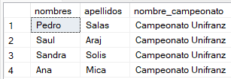
Para que se utiliza la instrucción INNER JOIN.
INNER JOIN
Utilizamos esta clausula para poder relacionar dos o mas tablas y asi mismo relacionar sus datos.
Ej. INNER JOIN
Mostrar los nombres de jugadores que tengan mas de 20 años y a que campeonato pertenecen.

Slide 9
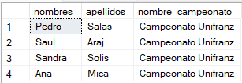
LEFT JOIN
Ej. LEFT JOIN
Nombres y apellidos de los jugadores con una edad igual o mayor a 21 y que pertenezcan a la categoría de los VARONES.

Slide 10

RIGHT JOIN
Ej. RIGHT JOIN
Nombres y apellidos de los jugadores con una edad igual o mayor a 21 y que pertenezcan a la categoría de los VARONES.

Slide 11
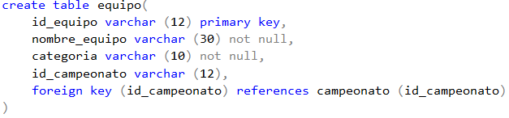
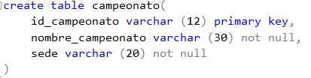

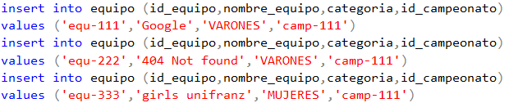
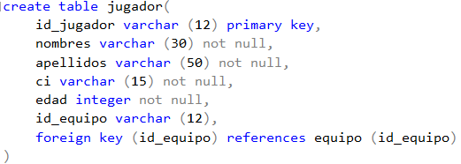
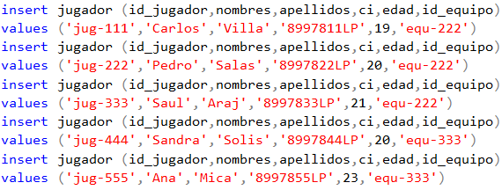
Crear 3 tablas y crear una consulta SQL que muestra el uso de INNER JOIN.

Slide 12


Uso de INNER JOIN
Ej. INNER JOIN
Mostrar los nombres de los jugadores que pertenecen a la sede de el Alto

Slide 13

MANEJO DE CONSDULTAS

Slide 14


Mostrar que jugadores que son del equipo equ-222

Slide 15


Mostrar que jugadores(nombres, apellidos) que juegan en la sede de El Alto.

Slide 16

Mostrar aquellos jugadores mayores o igual a 21 años que sean de la categoría VARONES.

Slide 17


Mostrar a todos los estudiantes en donde su apellido empiece con la letra S. Podría utilizar la instrucción LIKE

Slide 18

Mostrar que equipos forman parte del campeonato camp-111 y además sean de la categoría MUJERES.

Slide 19

Mostrar el nombre del equipo del jugador con id_jugador igual a jug-333

Slide 20


Mostrar el nombre del campeonato del jugador con id_jugador igual a jug-333

Slide 21

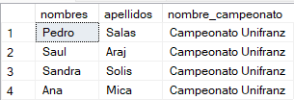
Crear una consulta SQL que maneje las 3 tablas de la base de datos.

Slide 22


¿Qué estrategia utilizaría para determinar cuántos equipos inscritos hay?

Slide 23


¿Qué estrategia utilizaría para determinar cuántos jugadores pertenecen a la categoría VARONES o Categoría MUJERES.

Slide 24
!!GRACIAS POR SU ATENCIÓN!!

